Slide 1
SỬ DỤNG LARAVEL XÂY DỰNG WEBSITE BÁN HÀNG
BÁO CÁO ĐỒ ÁN TỐT NGHIỆP
Giáo viên hướng dẫn:
Ths Đoàn Phước Miền
Sinh viên: Trần Trí Tài
Mssv: 110120153
DA20TTB

Slide 2
Nội Dung
01
02
03
Tổng quan
Cơ sở lý thuyết
Hiện thực hóa nghiên cứu
04
05
Kết quả
Kết luận và hướng phát triển

Slide 3
TỔNG QUAN
Lý do chọn đề tài:
Hiện nay, với sự phát triển của công nghệ và nhu cầu mua sắm ngày càng cao, thương mại điện tử đang trở nên rất sôi nổi. Mua sắm trực tuyến giúp người tiêu dùng tiết kiệm công sức tìm kiếm sản phẩm và tận hưởng sự đa dạng của các mặt hàng.
Xây dựng một website bán hàng không chỉ mở ra cơ hội kinh doanh lớn mà còn giúp kiểm soát và tối ưu chi phí vận hành. Nó mang lại sự linh hoạt trong quản lý sản phẩm, dịch vụ và dễ tiếp cận người tiêu dùng.

Slide 4
CƠ SỞ LÝ THUYẾT
1. Khái niệm Php
Là một ngôn ngữ lập trình máy chủ được thiết kế đặc biệt cho phát triển ứng dụng web. PHP thường được sử dụng để tạo nội dung động trên các trang web, kết nối với cơ sở dữ liệu, xử lý biểu mẫu và thực hiện các tác vụ máy chủ.

Slide 5
CƠ SỞ LÝ THUYẾT
2. Ưu, nhược điểm của php
Ưu điểm:
Mã nguồn mở
Tính cộng đồng cao
Tính bảo mật
Nhược điểm:
PHP chỉ có thể sử dụng làm website.
PHP còn hạn chế về cấu trúc của ngữ pháp.

Slide 6
CƠ SỞ LÝ THUYẾT
3. Tổng quan Laravel
Laravel là một trong những framework PHP phổ biến hiện nay. Laravel sử dụng kiến trúc MVC (Model-View-Controller) và cung cấp một loạt các tính năng và công cụ để giúp các nhà phát triển xây dựng các ứng dụng web PHP một cách nhanh chóng và dễ dàng.

Slide 7
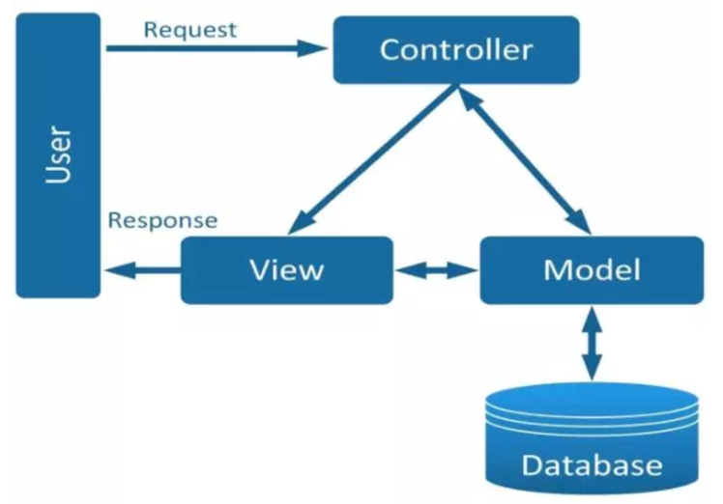
CƠ SỞ LÝ THUYẾT
3. Mô hình MVC
Là một kiến trúc phần mềm được sử dụng để tổ chức và quản lý mã nguồn trong quá trình phát triển ứng dụng. Kiến trúc này tách biệt ba thành phần chính: Model, View, và Controller, giúp giảm độ phức tạp của hệ thống và làm cho mã nguồn dễ quản lý hơn.

Slide 8
CƠ SỞ LÝ THUYẾT
3. Mô hình MVC
3.1 Controller
Controller là nơi xử lý yêu cầu của người dùng qua view. Sau khi xử lý, Controller sẽ đưa ra những dữ liệu phù hợp với mục tiêu tìm kiếm. Bên cạnh đó, controller còn có khả năng kết nối với model bằng cách lấy dữ liệu và gửi tới model.

Slide 9
CƠ SỞ LÝ THUYẾT
3. Mô hình MVC
3.2 View
View là phần giao diện, View đảm nhận ghi lại những hoạt động của người dùng để tương tác với controller nhưng không can thiệp trực tiếp. Thay vào đó, view sẽ hiển thị yêu cầu chuyển đến cho controller.

Slide 10
CƠ SỞ LÝ THUYẾT
3. Mô hình MVC
3.3 Model
Model: Đây là bộ nhận dữ liệu từ controller và lưu trữ toàn bộ vào trong ứng dụng. Model là phần nối giữa view và controller. Model thể hiện dưới dạng file XML bình thường để hiển thị các thao tác với cơ sở dữ liệu như: xem, xử lý, truy cập, trích xuất dữ liệu,,… một cách rõ ràng.

Slide 11
CƠ SỞ LÝ THUYẾT
4. Các thành phần khác của Laravel
Route:
Route (định tuyến) là một phần quan trọng trong việc xác định cách ứng dụng xử lý các yêu cầu HTTP. Route trong Laravel đóng vai trò như các tuyến đường dẫn người dùng từ URL đến các hành động cụ thể trong ứng dụng, chẳng hạn như hiển thị trang web, xử lý biểu mẫu, hoặc tương tác với cơ sở dữ liệu.

Slide 12
HIỆN THỰC HÓA NGHIÊN CỨU
Mô tả bài toán:
Xây dựng website kinh doanh sản phẩm thời trang bao gồm việc thiết kế và triển khai một hệ thống website để cung cấp cho khách hàng một nền tảng trực tuyến để mua sắm các sản phẩm thời trang. Để giải quyết bài toán này, cần phải tập trung vào các yếu tố như:

Slide 13
HIỆN THỰC HÓA NGHIÊN CỨU
Mô tả bài toán:
Xây dựng website kinh doanh sản phẩm thời trang bao gồm việc thiết kế và triển khai một hệ thống website để cung cấp cho khách hàng một nền tảng trực tuyến để mua sắm các sản phẩm thời trang. Để giải quyết bài toán này, cần phải tập trung vào các yếu tố như:

Slide 14
HIỆN THỰC HÓA NGHIÊN CỨU
Mô tả bài toán:
Thiết kế giao diện trực quan, dễ sử dụng bao gồm cả cách bố trí sản phẩm và các thông tin liên quan đến sản phẩm như giá, mô tả, hình ảnh, v.v.
Xây dựng hệ thống quản lý sản phẩm để quản lý thông tin sản phẩm, cập nhật giá.
Xây dựng chức năng xác thực tài khoản qua email và thông báo đặt hàng qua email.

Slide 15
HIỆN THỰC HÓA NGHIÊN CỨU
1. Mô tả bài toán:
Đảm bảo tính bảo mật của thông tin khách hàng, bao gồm cả thông tin cá nhân và thông tin thanh toán.
Xây dựng hệ thống quản lý đơn hàng và chi tiết đơn hàng.
Tối ưu hóa trang web để đảm bảo tốc độ tải trang nhanh, trải nghiệm ngườidùng tốt hơn và hạn chế tình trạng website bị gián đoạn

Slide 16
HIỆN THỰC HÓA NGHIÊN CỨU
2. Yêu cầu hệ thống:
Khách hàng: Đăng nhập, đăng xuất, quản lý giỏ hàng, xem lịch sử đơn hàng, chỉnh sửa thông tin cá nhân, đổi mật khẩu, thanh toán đơn hàng, đánh giá sản phẩm, xem sản phẩm, tìm kiếm sản phẩm.
Admin: Quản lý đơn hàng, quản lý tài khoản khách hàng, quản lý danh mục sản phẩm, quản lý thương hiệu, quản lý sản phẩm, quản lý kích thước và màu sản phẩm, chỉnh sửa thông tin khách hàng, thống kê.

Slide 17
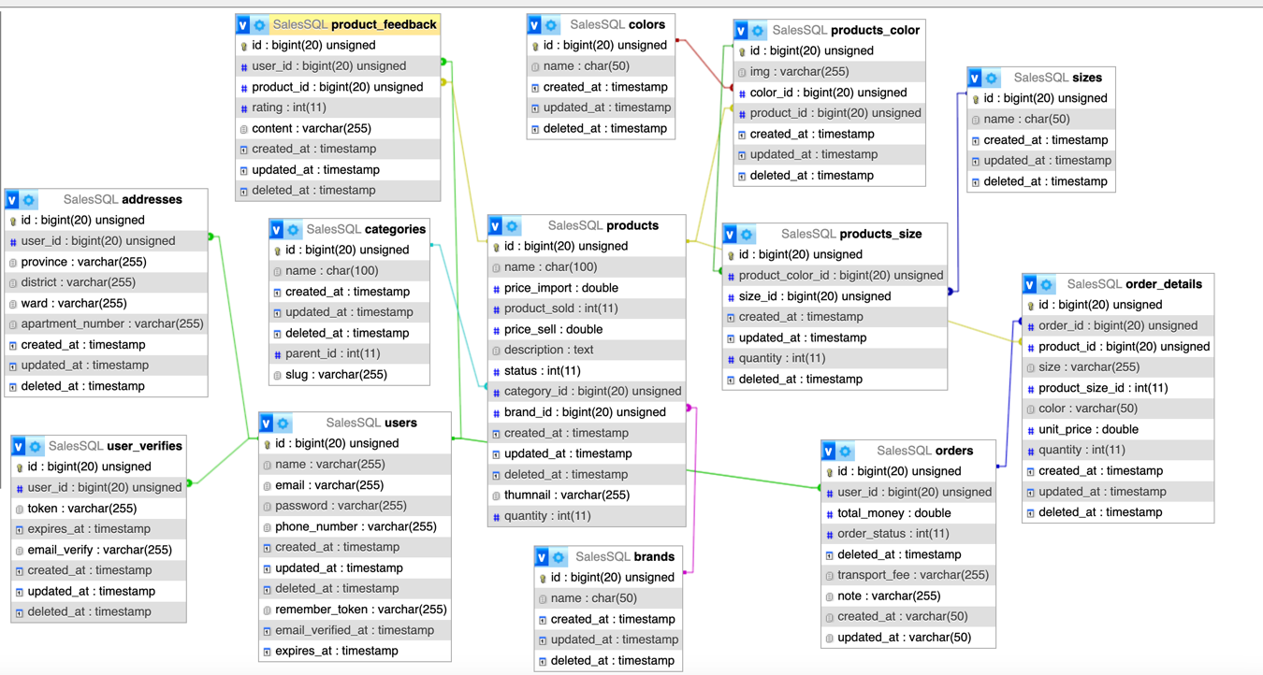
HIỆN THỰC HÓA NGHIÊN CỨU
2. Thiết kế cơ sở dữ liệu:

Slide 18
KẾT QUẢ

Slide 19
KẾT LUẬN VÀ HƯỚNG PHÁT TRIỂN
1. Kết luận:
- Hiểu rõ hơn về lý thuyết mô hình và cách vận hành MVC, các bước xây dựng webstie bán hàng, các chức năng trang web, cách hoạt động trang web.
- Ứng dụng Laravel framework để xây dựng thành công trang web bán quần áo.
- Xây dựng giao diện thân thiện với người dùng, các tính năng đơn giản dễ sử dụng.
- Hoàn thành các yêu cầu được đặt ra về phía người dùng và quản trị.

Slide 20
KẾT LUẬN VÀ HƯỚNG PHÁT TRIỂN
1. Hướng phát triển:
Hạn chế:
Tuy nhiên vẫn còn tồn tại một số vấn đề và hạn chế:
- Bị hạn chế về ngôn ngữ lập trình nên giao diện chưa được quá thu hút, khả năng xử lí các chức năng trên trang web chưa thật sự tốt.
- Trang web vẫn chưa tích hợp tính năng thanh toán trực tuyến .

Slide 21
KẾT LUẬN VÀ HƯỚNG PHÁT TRIỂN
1. Hướng phát triển:
Hướng phát triển:
Tối ưu hóa hệ thống, nâng cấp hệ thống để xử lí các tác vụ ổn định hơn, cải thiện giao diện đẹp mắt hơn.
Triển khai web lên hosting cho mọi người trải nghiệm, tích hợp tính năng thanh toán trực tuyến.

Slide 22
CẢM ƠN!

